Slide 1






KHOA KĨ THUẬT CÔNG NGHỆ
BỘ MÔN CÔNG NGHỆ THÔNG TIN
XÂY DỰNG WEB BÁN SÁCH BẰNG FRAMEWORK EMBERJS
Giảng viên hướng dẫn:
TS. Nguyễn Bảo Ân
Nhóm sinh viên thực hiện:
Nguyễn Đức Thịnh - 110121228
Nguyễn Hữu Trí – 110121120
Huỳnh Quang Vinh – 110121270
Lớp: DA21TTB
Trà Vinh, tháng 6 năm 2024

Slide 2
Nội dung chính
I. Giới thiệu Emberjs
II. Quá trình thực hiện
III. Demo

Slide 3

Mô tả
XÂY DỰNG MỘT TRANG WEB GIỚI THIỆU CÁC SẢN PHẨM SÁCH TRONG ĐÓ SỬ DỤNG EMBERJS ĐỂ HIỂN THỊ DANH SÁCH CÁC SẢN PHẨM SÁCH VÀ CUNG CẤP THÔNG TIN CHI TIẾT CHO MỖI CUỐN SÁCH KHI NGƯỜI DÙNG CHỌN
WEBSITE GỒM CÓ 4 TRANG: TRANG CHỦ ,TRANG SẢN PHẨM , TRANG ĐĂNG KÝ VÀ ĐĂNG NHẬP .CUỐI CÙNG LÀ TRANG GIỎ HÀNG GIÚP NGƯỜI DÙNG CÓ THỂ THÊM NHỮNG SẢN PHẨM SÁCH CÓ THỂ CẬP NHẬT SỐ LƯỢNG VÀ ĐẶT HÀNG.

Slide 4
I.Giới thiệu
EMBERJS LÀ GÌ?

Slide 5
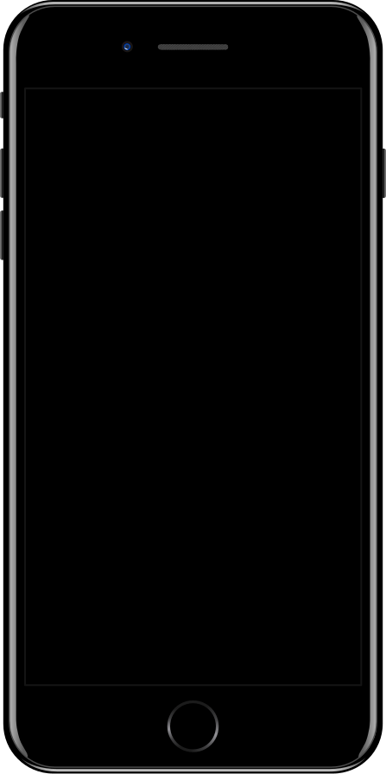
Emberjs là một framework mã nguồn mở javascript phía client dùng cho phát triển các ứng dụng web và sử dụng mô hình MVC

Slide 6

Trong Emberjs, route được sử dụng như model, handlebar templates giống như view còn controller điều khiển dữ liệu trong model

Slide 7
Tính năng của Emberjs
Emberjs được sử dụng cho việc tạo và bảo trì các ứng dụng web.
Tự động xác định route và controller
Loại bỏ những khuôn mẫu cũ và thay bằng các kiến trúc ứng dụng tiêu chuẩn.
Routes là tính năng cốt lõi để quản lý URL.
Hỗ trợ chuyên sâu nhiều loại view.

Slide 8
II. QUÁ TRÌNH THỰC HIỆN

Slide 9
Sprint 1: Xây dựng giao diện trang chủ, đăng ký và đăng nhập: thiết kế giao diện người dùng cơ bản để thiết lập nền tảng cho ứng dụng web.
Sprint 2: Xây dựng các chức năng và giao diện: Phát triển chức năng giỏ hàng cơ bản và hoàn thiện giao diện của các trang.
Sprint 3: Xây dựng các chức năng và giao diện: Hoàn thiện và nâng cao các chức năng của giỏ hàng, cũng như tối ưu hóa giao diện người dùng.
Sprint 4: Triển khai và kiểm thử: Triển khai ứng dụng lên môi trường Docker, tiến hành kiểm thử toàn diện và tối ưu hóa giao diện cho các thiết bị khác nhau.

Slide 10

III. DEMO

